Slide 1
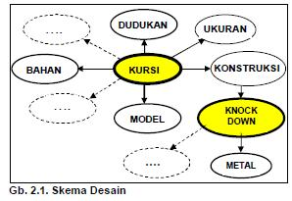
Desain Industri
Bauhaus dan pengaruhnya dalam bidang industri
d Bauhaus adalah sebuah ikon dari perkembangan Seni dan Arsitektur yang lahir
akibat revolusi industri di daratan Eropa pada awal abad 20.

